Slide 1


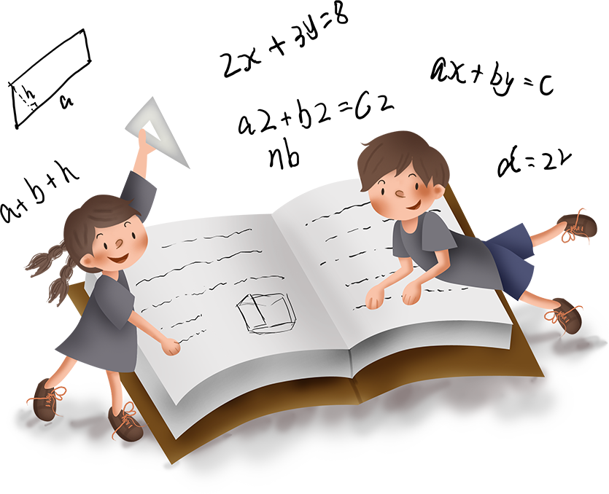
苏教版义务教育教科书 数学 二年级下册
张家港市白鹿小学 季秋霞

Slide 2

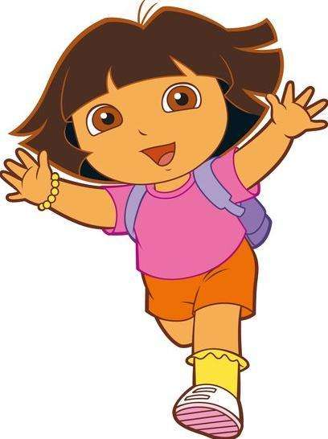


Slide 3



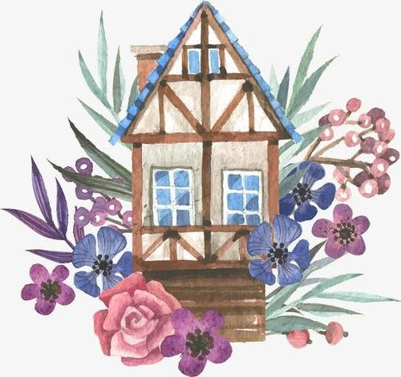

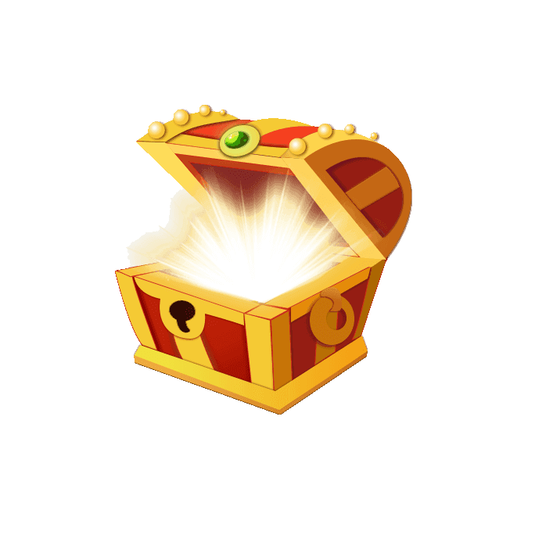
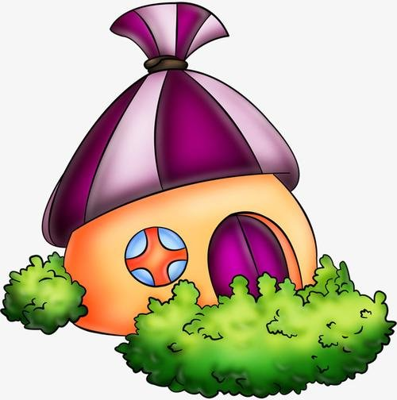
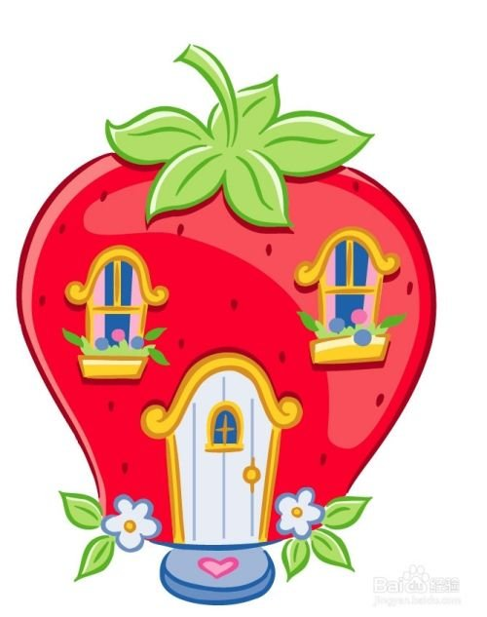
鲜花工坊
趣味图形屋
草莓小镇

Slide 4

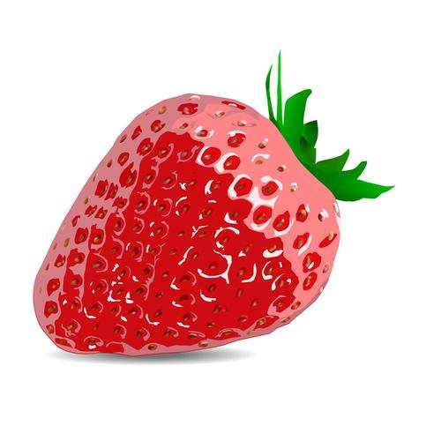
圈一圈
10颗 ，每人分2颗，可以分给几人？

Slide 5

圈一圈
10颗草莓 | 每人几颗 | 分给几人 | 还剩几颗
2
5
3
3
1
4
2
2
5
2

Slide 6
分一分
平均分

Slide 7
分一分
平均分
正好分完
还有剩余

Slide 8
分一分
平均分
正好分完
还有剩余
10
÷
2
=
5
(人）
10
÷
5
=
2
(人）

Slide 9
写一写
3
1
10颗草莓，每人分3颗,可以分给（ ）人，还剩（ ）颗。
10
÷
3
=
3
(人）
……
1
(颗）

Slide 10
写一写
2
2
10颗草莓，每人分4颗,可以分给（ ）人，还剩（ ）颗。
10
÷
4
=
2
(人）
……
2
(颗）

Slide 11
比一比
平均分
正好分完
还有剩余
10
÷
2
=
5
(人）
÷
3
(人）
……
(颗）
10
=
3
1
10
÷
5
=
2
(人）
10
÷
4
2
(人）
2
(颗）
=
……

Slide 12
比一比
平均分
正好分完
还有剩余
10
÷
2
=
5
(人）
÷
3
(人）
……
(颗）
10
=
3
1
10
÷
5
=
2
(人）
4
……
10
÷
=
2
(人）
2
(颗）

Slide 13
比一比
平均分
正好分完
还有剩余
÷
=
÷
=
……
÷
=
÷
=
……

Slide 14
比一比
平均分
正好分完
还有剩余
÷
=
÷
=
……
余数

Slide 16
鲜花工坊
趣味图形屋
草莓小镇

Slide 17

摆一摆
用4根 摆1个正方形， 8根摆2个正方形。
像这样用12、13、14、15、16根小棒摆正方形，结果会怎样？

Slide 18
摆一摆
活动要求：
1.摆一摆：同桌合作用12、13、14、15、16根小棒摆独立的正方形。
2.说一说：用自己的话跟同桌说一说摆正方形的过程和结果。
3.写一写：在学习单上写出相应的除法算式。
温馨提示：摆好一种就写出一道对应的除法算式哦！

Slide 19

摆一摆
12 ÷ 4 =
3
(个）
13 ÷ 4 =
……
3
(个）
1
(根）
14 ÷ 4 =
……
2
3
(个）
(根）
15 ÷ 4 =
……
3
3
(个）
(根）
16 ÷ 4 =
(个）
4
4
……
(根）
17 ÷ 4 =
(个）
1
18 ÷ 4 =
(个）
……
2
(根）
4
19 ÷ 4 =
……
3
4
(个）
(根）

Slide 20
比一比
12 ÷ 4 =
(个）
3
13 ÷ 4 =
1
3
(个）
……
(根）
3
14 ÷ 4 =
(个）
……
2
(根）
15 ÷ 4 =
3
(个）
……
3
(根）
4
16 ÷ 4 =
(个）
17 ÷ 4 =
……
1
4
(个）
(根）
4
2
18 ÷ 4 =
(个）
……
(根）
4
3
19 ÷ 4 =
(个）
……
(根）

Slide 21
想一想
÷ 4 =
(个）
……
(根）
1、2、3
一堆小棒摆正方形，如果有剩余，可能剩几根
？

Slide 22
想一想
……
÷ 3 =
(个）
……
(根）
1、2
一堆小棒摆三角形，如果有剩余，可能剩几根
？

Slide 23
想一想
……
÷ 5 =
(个）
……
(根）
1、2、3、4
一堆小棒摆五边形，如果有剩余，可能剩几根
？

Slide 24
想一想
余数都比除数小
(个）
÷ 3 =
……
(根）
1、2
余数都比3小
(个）
÷ 4 =
……
(根）
1、2、3
余数都比4小
(个）
÷ 5 =
……
(根）
余数都比5小
1、2、3、4
……

Slide 26
鲜花工坊
趣味图形屋
草莓小镇

Slide 27
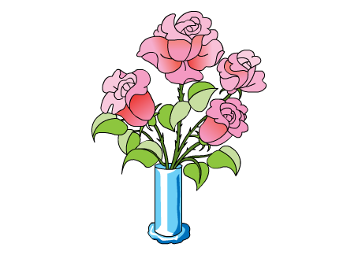
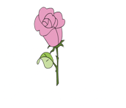
练一练
3
1
13 ÷ = （瓶）…… （朵）
4
1
13 ÷ = （朵）…… （朵）
3
4

Slide 28
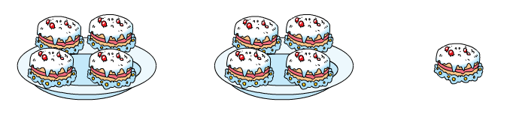
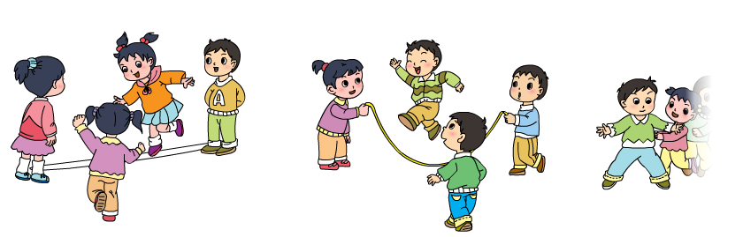
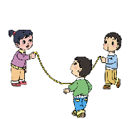
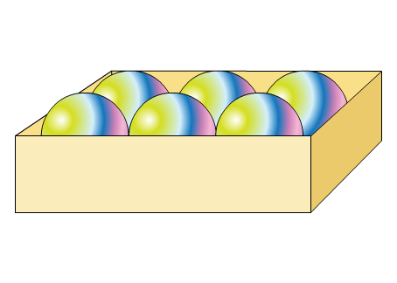
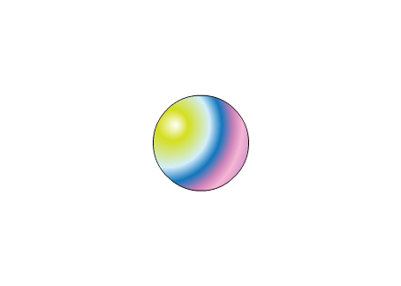
练一练
13 ÷ 4 =3 …… 1
①
13÷4 =3(盘）……1（块）
②
13÷4 =3(人）……1（人）
③

Slide 29
练一练
13÷6 =2(盒）……1（个）
13÷2 =6(个）……1（个）

Slide 31
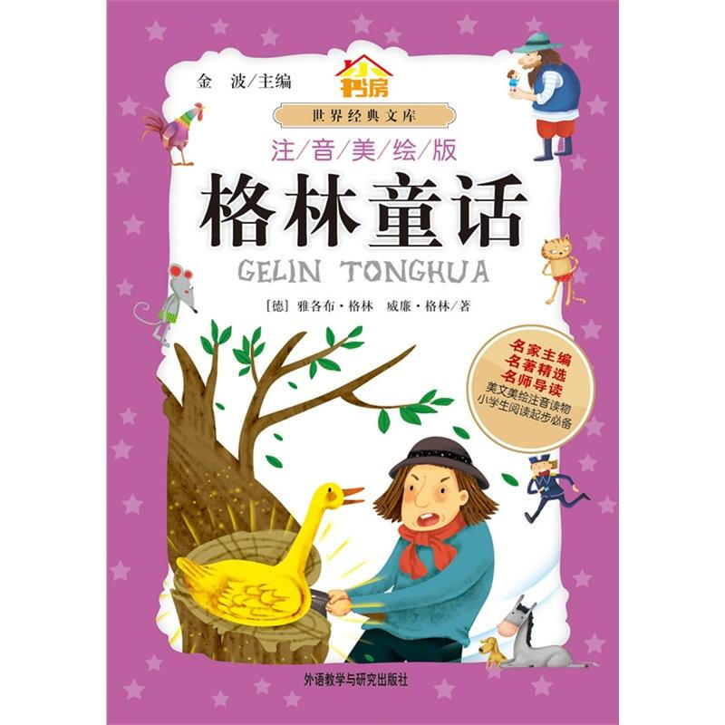


Slide 32
思维冲浪
12本《格林童话》，平均分给一些小朋友，还有剩余，平均分给（ ）个小朋友，每人（ ）本，还剩（ ）本。
12÷ =
……
(本）
(本）

Slide 33
